Slide 1
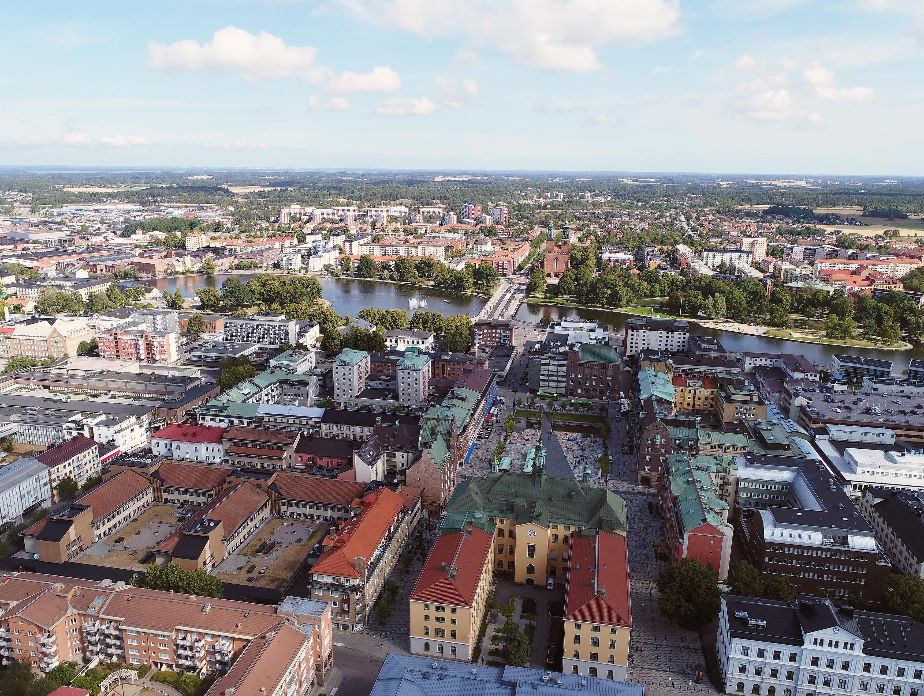
Södermanlands-konjunkturen
Södermanlands län, 2020 kv4
2021-03-31
Stockholm Business Region

Slide 2
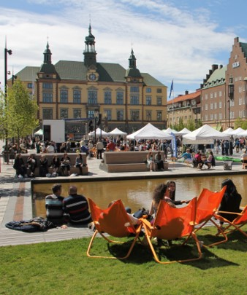
Om rapporten
Rapporten är utgiven av Stockholm Business Region och publiceras fyra gånger per år. Rapporten omfattar Södermanlands län och Eskilstuna kommun.
Statistiken bygger på uppgifter från Statistiska centralbyrån, Arbetsförmedlingen och Bolagsverket.
I rapporten jämförs främst utvecklingen med samma kvartal föregående år, exempelvis kvartal 1 jämförs med kvartal 1 tidigare år osv. För vissa indikatorer presenteras även totala rullande 12-värden där de fyra senaste kvartalen summeras för att få mer stabilitet i trenden. Dessa jämförs då med föregående fyra kvartal. Diagrammen som visar absoluta värden är säsongrensande för att visa trenden. Övriga diagram har indexerade värden som visar procentuella förändringen från startåret med värde 100, motsvarande kvartal för 10 år sedan.
Stockholmsregionen omfattar Stockholms län, Uppsala län, Södermanlands län, Östergötlands län, Örebro län, Västmanlands län, Gävleborgs län och Dalarnas län.
Läs samtliga konjunkturrapporter som tas fram inom ramen för partnerskapet Stockholm Business Alliance här: http://stockholmbusinessalliance.se/hitta-material/konjunkturrapporter/
Frågor kan ställas till Stefan Frid på Invest Stockholm.
Ansvarig utgivare: Staffan Ingvarsson, VD Stockholm Business Region.

Slide 3



Stabil utveckling i spåren av Covid-19
Konjunkturläget i Södermanland, 2020 kv4
Det senaste året har starkt präglats av Covid-19 pandemin och dess effekter på ekonomin. Fjärde kvartalet är inget undantag från detta med en fortsatt stigande arbetslöshet. Däremot bjuder kvartalet på många ljusglimtar. För Södermanland läns del så ökar sysselsättningen, varslen sjunker samtidigt som nyföretagande ökar och konkurserna blir färre. I jämförelse med fjärde kvartalet 2019 är läget för Södermanland ganska stabilt.
Lönesumman i privat sektor ökade med 0,1 procent i länet under det fjärde kvartalet vilket är en bättre utveckling jämfört med Stockholmsregionen som helhet som minskade med 0,3 procent. Även den totala lönesumman ökade med 2,1 procent. Glädjande så ökar även nyföretagandet i länet med 31 procent samtidigt som företagskonkurserna minskade med 2 procent.
Utvecklingen på arbetsmarknaden är fortsatt prekär men med ett par ljusglimtar. Södermanland är en av två län i Stockholmsregionen där sysselsättningen ökar under kvartalet (1,5 procent). Till skillnad från Stockholmsregionen som helhet minskar också varslen i länet med 37 procent. Däremot ökar arbetslösheten med en procentenhet till 7,6 procent. I Eskilstuna ökar också arbetslösheten till 9,9 procent.
Antalet invånare ökade med 0,6 procent i länet och 0,1 procent i Eskilstuna under perioden. Det innebär att det endast återstår 1 000 personer tills att Södermanland har 300 000 invånare! Antalet påbörjade lägenheter ökade med 45 procent i länet och 243 procent i Eskilstuna. De kommersiella övernattningarna minskade under kvartalet, men inte lika mycket som i övriga Stockholmsregionen och Sverige.
Staffan Ingvarsson
VD Stockholm Business Region
 | Södermanlands län |  |  | Eskilstuna kommun
Nyckeltal | Värde 2020 kv4 | Förändring (%) |  | Värde 2020 kv4 | Förändring (%)
 |  | -1 år |  |  | -1 år
Lönesumma privat sektor (mdkr) | 6 | 0,1 |  | - | -
Nya företag | 452 | 31 |  | 176 | 47
Företagskonkurser | 45 | -2 |  | 17 | -6
Sysselsatta | 134 200 | 1,5 |  | - | -
Nyanmälda platser | 5 123 | -12 |  | 1 989 | -32
Varsel | 143 | -37 |  | 23 | -80
Arbetslöshet (%) | 7,6 | 1 p.e.* |  | 9,9 | 1 p.e.*
Befolkning (tusental) | 299 | 0,6 |  | 107 | 0,1
Påbörjade lägenheter | 732 | 45 |  | 419 | 243
Kommersiella övernattningar (tusental) | 109 | -37 |  | 35 | -40
* Förändring i arbetslösheten visas i procentenheter, ej i procent

Slide 4
Lönesumma
Lönesumma, Södermanlands län
Index 100 = 2010 kv4
Lönesumma, total
 | 2020 kv4 | Förändring | Förändring (%)
 | mdkr | -1 år (mdkr) | -1 år | -5 år
Sverige | 479,32 | 5,29 | 1,12 | 20,33
Stockholmsregionen | 236,26 | 1,85 | 0,79 | 21,41
Södermanlands län | 10,07 | 0,20 | 2,06 | 16,62
Lönesumma per sysselsatt
 | 2020 kv4 | Förändring | Förändring (%)
 | tkr | -1 år (tkr) | -1 år | -5 år
Sverige | 94,75 | 2,34 | 2,54 | 15,29
Stockholmsregionen | 101,46 | 2,66 | 2,69 | 15,75
Södermanlands län | 75,02 | 0,40 | 0,54 | 11,15
Lönesumma per invånare
 | 2020 kv4 | Förändring | Förändring (%)
 | Tkr | -1 år (tkr) | -1 år | -5 år
Sverige | 46,18 | 0,28 | 0,61 | 14,20
Stockholmsregionen | 50,22 | 0,13 | 0,25 | 14,39
Södermanlands län | 33,62 | 0,47 | 1,43 | 10,51
Källa: Statistiska centralbyrån (Lönesummor nattbefolkning, arbetsgivaravgifter och preliminär A-skatt, LAPS)

Slide 5
Lönesumma efter sektor
 | 2020 kv4 | Förändring | Förändring (%)
 | mdkr | -1 år (mdkr) | -1 år | -5 år
Sverige
Privat sektor | 344,97 | -0,01 | 0,00 | 19,05
Industri | 66,77 | 0,11 | 0,17 | 8,84
Tjänster | 238,33 | -0,68 | -0,29 | 21,18
Övrigt* | 39,87 | 0,56 | 1,43 | 25,64
Offentlig sektor | 134,35 | 5,30 | 4,10 | 23,72
Totalt | 479,32 | 5,29 | 1,12 | 20,33
Stockholmsregionen
Privat sektor | 177,07 | -0,56 | -0,31 | 19,55
Industri | 25,79 | -0,11 | -0,44 | 4,35
Tjänster | 133,08 | -0,61 | -0,45 | 22,26
Övrigt* | 18,21 | 0,16 | 0,90 | 25,07
Offentlig sektor** | 59,19 | 2,40 | 4,23 | 27,33
Totalt | 236,26 | 1,85 | 0,79 | 21,41
Södermanlands län
Privat sektor | 6,38 | 0,01 | 0,12 | 10,81
Industri | 1,74 | 0,00 | -0,04 | 4,83
Tjänster | 3,59 | -0,01 | -0,18 | 9,77
Övrigt* | 1,04 | 0,01 | 1,42 | 27,07
Offentlig sektor** | 3,69 | 0,20 | 5,61 | 28,24
Totalt | 10,07 | 0,20 | 2,06 | 16,62
Lönesumma i privat sektor efter näringsgren, Södermanlands län
Index 100 = 2010 kv4
Källa: Statistiska centralbyrån (Lönesummor nattbefolkning, arbetsgivaravgifter och preliminär A-skatt, LAPS)
*I övrigt ingår jordbruk, skogsbruk och fiske, byggverksamhet samt okänd näringsgren
**fr.o.m Q3 2019 redovisar Försvarsmakten samtliga anställda i Stockholm vilket påverkar lönesummorna för statlig och därmed också offentlig sektor. Detta innebär att statistiken ej är jämförbar med tidigare kvartal.

Slide 6
Nyföretagande
Nyregistrerade företag
Säsongsrensade värden (glidande medelvärde)
        Nyföretagandet ökade med 31 procent under kvartalet, vilket är högre än för Stockholmsregionen som helhet.
        351 av 452 nystartade företag var aktiebolag.
Nyregistrerade företag
 | Antal | Förändring (%) |  | R12*
 | 2020 kv4 | -1 år | - 5 år | Antal | Utv., %
Sverige | 20 692 | 28 | 13 | 73 464 | 14
Stockholmsregionen | 10 619 | 24 | 9 | 38 260 | 13
Södermanlands län | 452 | 31 | 7 | 1 657 | 14
Eskilstuna kommun | 176 | 47 | 18 | 564 | 9
Källa: Bolagsverket
* De fyra senaste kvartalen

Slide 7
Företagskonkurser
Företagskonkurser
Säsongsrensade värden (glidande medelvärde)
        Företagskonkurserna minskade med 2 procent i länet och 6 procent i Eskilstuna kommun jämfört med samma period förra året.
Företagskonkurser
 | Antal | Förändring (%) |  | R12*
 | 2020 kv4 | -1 år | - 5 år | Antal | Utv., %
Sverige | 1 930 | -7 | 15 | 7 695 | -1
Stockholmsregionen | 951 | -12 | 17 | 3 958 | -4
Södermanlands län | 45 | -2 | 32 | 202 | 4
Eskilstuna kommun | 17 | -6 | 21 | 78 | -9
Källa: Statistiska centralbyrån (Konkurser och offentliga ackord)
* De fyra senaste kvartalen

Slide 8
Sysselsättning
Sysselsatta invånare
Index 100 = 2010 kv4
        Antalet sysselsatta invånare ökade med
        1,5 procent eller 2 000 personer under kvartalet.
        Sysselsättningen ökade som mest inom Utbildning och Offentlig förvaltning.
Sysselsättning
 | Antal | Förändring -1 år | Förändring (%)
 | 2020 kv 4 | -1 år (antal) | -1 år | - 5 år
Sverige | 5 058 900 | -71 000 | -1,4 | 4,4
Stockholmsregionen | 2 328 700 | -44 000 | -1,9 | 4,9
Södermanlands län | 134 200 | 2 000 | 1,5 | 4,9
Källa: Statistiska centralbyrån (Arbetskraftsundersökningarna, AKU)

Slide 9
Sysselsättning efter bransch
 | Antal Förändring (antal) |  | Förändring (%)
Södermanlands län | 2020 kv4 | -1 år | -1 år | -5 år
Jordbruk, skogsbruk och fiske | i.u.. | i.u.. | i.u.. | i.u..
Tillverkn. och utvinning, energi och miljö | 20 400 | 1 800 | 9,7 | 12,1
Tillverkn. av verkstadsvaror | 11 200 | 500 | 4,7 | 0,0
Byggverksamhet | 11 600 | -4 700 | -28,8 | 12,6
Handel | 14 700 | -2 400 | -14,0 | 10,5
Transport | 0 | -7 600 | i.u.. | i.u..
Hotell och restaurang | i.u.. | i.u.. | i.u.. | i.u..
Information och kommunikation | i.u.. | i.u.. | i.u.. | i.u..
Personliga och kulturella tjänster | 7 200 | -200 | -2,7 | 60,0
Finansiell verksamhet, företagstjänster | 17 300 | 2 200 | 14,6 | -1,1
Offentlig förvaltning | 10 100 | 3 500 | 53,0 | 16,1
Utbildning | 18 300 | 7 100 | 63,4 | 12,3
Vård och omsorg | 19 300 | -3 400 | -15,0 | -23,1
Uppgift saknas | i.u.. | i.u.. | i.u.. | i.u..
Sysselsatta i Sverige | 133 500 | 2 000 | 1,5 | 4,5
Sysselsatta utomlands | i.u.. | i.u.. | i.u.. | i.u..
Total | 134 200 | 2 000 | 1,5 | 4,9
Källa: Statistiska centralbyrån (Arbetskraftsundersökningarna, AKU)

Slide 10
Sysselsättning efter yrke
 | Antal | Förändring -1år
Södermanlands län | 2020 kv4 | -1 år | -1 år
Militärt arbete | i.u.. | i.u.. | i.u..
Chefsyrken | 9 800 | 800 | 8,9
Yrken med krav på fördjupad högskolekompetens | 34 300 | 2 500 | 7,9
Yrken med krav på högskolekompetens eller motsvarande | 20 400 | -2 200 | -9,7
Yrken inom administration och kundtjänst | 9 200 | 2 200 | 31,4
Service-, omsorgs- och försäljningsarbete | 22 700 | -2 200 | -8,8
Yrken inom lantbruk, trädgård, skogsbruk och fiske | i.u.. | i.u.. | i.u..
Yrken inom byggverksamhet och tillverkning | 15 900 | -2 200 | -12,2
Yrken inom maskinell tillverkning och transport med mera | 11 600 | 1 800 | 18,4
Yrken med krav på kortare utbildning eller introduktion | 7 000 | 1 500 | 27,3
Uppgift saknas | i.u.. | i.u.. | i.u..
Sysselsatta i Sverige | 133 500 | 2 000 | 1,5
Sysselsatta utomlands | i.u.. | i.u.. | i.u..
Total | 134 200 | 2 000 | 1,5
Källa: Statistiska centralbyrån (Arbetskraftsundersökningarna, AKU)

Slide 11
Lediga jobb
Nyanmälda platser på Arbetsförmedlingen
Index 100 = 2010 kv4
        Antalet lediga jobb minskade med 12 procent i länet och 32 procent i Eskilstuna under fjärde kvartalet.
        Färre jobb anmäldes lediga inom framförallt Finansiell verksamhet, Vård- och omsorg och Transport medan fler jobb anmäldes inom Information & kommunikation samt Handel.
Lediga jobb
 | Antal | Förändring (%) |  | R12*
 | 2020 kv4 | -1 år | - 5 år | Antal | Utv., %
Sverige | 202 761 | -19 | -29 | 903 491 | -21
Stockholmsregionen | 101 366 | -18 | -26 | 426 890 | -22
Södermanlands län | 5 123 | -12 | -30 | 23 901 | -18
Eskilstuna kommun | 1 989 | -32 | -39 | 10 236 | -31
Källa: Arbetsförmedlingen
* De fyra senaste kvartalen

Slide 12
Varslade personer
Varslade personer
Index 100 = 2010 kv4
        Antalet varslade personer minskar med
        37 procent i länet och 80 procent i Eskilstuna under fjärde kvartalet.
Varslade personer
 | Antal | Förändring (%) |  | R12*
 | 2020 kv4 | -1 år | - 5 år | Antal | Utv., %
Sverige | 14 351 | 5 | 48 | 123 471 | 147
Stockholmsregionen | 9 493 | 13 | 89 | 75 976 | 163
Södermanlands län | 143 | -37 | -54 | 1 854 | 35
Eskilstuna kommun | 23 | -80 | -65 | 485 | 32
Källa: Arbetsförmedlingen
* De fyra senaste kvartalen

Slide 13
Arbetslöshet
Arbetslöshet i förhållande till befolkningen (%), 15-74 år
        Arbetslösheten ökade med 1 %-enhet i Södermanland till på 7,6 procent. I Eskilstuna ökade arbetslösheten till 9,9 procent.
        Trosa kommun stod för länets lägsta arbetslöshet (3,4 %).
Arbetslöshet
 | Antal | Förändring | Arbetslösa i förh. till befolkningen, 15-74 år
 | 2020 kv4 | -1 år (antal) | 2020 kv4 | -1 år | -5 år
Sverige | 454 768 | 89 233 | 6,0 | 4,9 | 5,2
Stockholmsregionen | 210 868 | 48 678 | 6,1 | 4,7 | 5,0
Södermanlands län | 16 049 | 2 084 | 7,6 | 6,6 | 7,1
Eskilstuna kommun | 7 579 | 785 | 9,9 | 8,8 | 9,4
Källa: Arbetsförmedlingen och Statistiska centralbyrån

Slide 14
Arbetslöshet efter kategori
 | Antal Förändring (antal) |  | Förändring (%)
Södermanlands län | 2020 kv4 | -1 år | -1 år | -5 år
Öppet arbetslösa | 7 157 | 92 | 1,3 | 2,3
varav långtidsarbetslösa | 2 708 | 161 | 6,3 | 29,4
varav ungdomsarbetslösa | 977 | -123 | -11,2 | -14,7
Aktivitetsstöd | 8 892 | 1 992 | 28,9 | 15,9
varav ungdomsarbetslösa med aktivitetsstöd | 1 449 | 405 | 38,8 | -18,7
Totalt antal arbetslösa | 16 049 | 2 084 | 14,9 | 9,4
 | Antal Förändring (antal) |  | Förändring (%)
Eskilstuna kommun | 2020 kv4 | -1 år | -1 år | -5 år
Öppet arbetslösa | 3 368 | 2 | 0,0 | -2,3
varav långtidsarbetslösa | 1 421 | 54 | 4,0 | 18,4
varav ungdomsarbetslösa | 413 | -52 | -11,1 | -24,3
Aktivitetsstöd | 4 211 | 783 | 22,8 | 17,3
varav ungdomsarbetslösa med aktivitetsstöd | 565 | 136 | 31,8 | -27,0
Totalt antal arbetslösa | 7 579 | 785 | 11,5 | 7,7
Källa: Arbetsförmedlingen

Slide 15
Befolkning
Befolkningsutveckling
Index 100 = 2010 kv4
        Antalet invånare ökade med 0,6 procent i Södermanland under fjärde kvartalet.
        Länet ökar därmed i samma takt som Stockholmsregionen i stort.
Befolkning
 | 2020 kv 4 | Förändring -1 år | Förändring (%)
 | (i tusental) |  | -1 år | - 5 år
Sverige | 10 379,3 | 51,7 | 0,5 | 5,4
Stockholmsregionen | 4 704,9 | 25,1 | 0,5 | 6,1
Södermanlands län | 299,4 | 1,9 | 0,6 | 5,5
Eskilstuna kommun | 107,0 | 0,1 | 0,1 | 4,8
Källa: Statistiska centralbyrån

Slide 16
Bostadsbyggande
Påbörjade lägenheter
Index 100 = 2010 kv4
        Antalet påbörjade lägenheter ökade med 45 procent i länet och 243 procent i Eskilstuna under fjärde kvartalet.
        Under de fyra senaste kvartalen har bostadsbyggandet minskat med 6 procent i länet.
Bostadsbyggande
 | Antal | Förändring (%) |  | R12*
 | 2020 kv4 | -1 år | - 5 år | Antal | Utv., %
Sverige | 12 852 | -9 | 9 | 47 484 | 0
Stockholmsregionen | 5 503 | -28 | -10 | 21 642 | -8
Södermanlands län | 732 | 45 | 168 | 1 839 | -6
Eskilstuna kommun | 419 | 243 | 417 | 890 | 51
Källa: Statistiska centralbyrån
* De fyra senaste kvartalen

Slide 17
Kommersiella övernattningar
Kommersiella övernattningar
(hotell, vandrarhem, och stugbyar för kommun exkl. camping)
Index 100 = 2010 kv4
Kommersiella övernattningar
 | 2020 kv4 | Förändring (%) |  | R12*
 | (i tusental) | -1 år | -5 år | (tusental) | Utv., %
Sverige | 5 363 | -45 | -37 | 27 085 | -42
Stockholmsregionen | 2 525 | -50 | -41 | 11 969 | -47
Södermanlands län | 109 | -37 | -27 | 532 | -31
Varav utländska | 14 | -45 | 3 | 73 | -32
Eskilstuna kommun | 35 | -40 | -26 | 155 | -36
Varav utländska | 2 | -70 | -59 | 16 | -52
* De fyra senaste kvartalen
**För utländska gästnätter exklusive camping
Källa: Statistiska centralbyrån och Tillväxtverket

Slide 18
 | Nyregistrerade företag |  | Företagskonkurser
 | Antal | Förändring (%) | Antal | Förändring (%)
 | 2020 kv4 | -1 år | 2020 kv4 | -1 år
Södermanlands län | 452 | 31 | 45 | -2
Eskilstuna | 176 | 47 | 17 | -6
Flen | 15 | -12 | 3 | 200
Gnesta | 22 | 38 | 1 | i.u..
Katrineholm | 37 | 23 | 3 | -63
Nyköping | 84 | 25 | 10 | -9
Oxelösund | 8 | -20 | 2 | i.u..
Strängnäs | 68 | 17 | 9 | 80
Trosa | 34 | 62 | i.u.. | i.u..
Vingåker | 8 | 33 | i.u.. | i.u..
Företagande
Kommunerna i Södermanlands län
Källa: Bolagsverket

Slide 19
 | Nyanmälda platser |  | Varslade personer
 | Antal | Förändring (%) | Antal* | Förändring (%)
 | 2020 kv4 | -1 år | 2020 kv4 | -1 år
Södermanlands län | 5 123 | -12 | 143 | -37
Vingåker | 171 | 171 | i.u.. | i.u..
Gnesta | 92 | -15 | i.u.. | i.u..
Nyköping | 1 129 | 6 | 105 | 128
Oxelösund | 264 | -47 | i.u.. | i.u..
Flen | 226 | 16 | i.u.. | i.u..
Katrineholm | 639 | 54 | 5 | -91
Eskilstuna | 1 989 | -32 | 23 | -80
Strängnäs | 364 | -23 | 5 | i.u..
Trosa | 93 | 2 | i.u.. | i.u..
Arbetsmarknad
Kommunerna i Södermanlands län
*Varsel ska anmälas till arbetsförmedlingen om du inom ett län avser att säga upp eller minska arbetstiden för minst fem anställda eller fler. Som arbets-
givare är man inte skyldig att specificera vilken kommun ett varsel gäller. Därför summerar kommunernas siffror inte alltid till länet.
Källa: Arbetsförmedlingen

Slide 20
 | Arbetslöshet (antal pers.) |  | Arbetslöshet (andel av bef.)
 | Antal | Förändring (%) | % av bef. | Förändring (p.e.)
 | 2020 kv4 | -1 år | 2020 kv4 | -1 år
Södermanlands län | 16 049 | 14,9 | 7,6 | 1,0
Vingåker | 404 | 13,3 | 6,2 | 0,8
Gnesta | 334 | 26,3 | 4,1 | 0,9
Nyköping | 2 681 | 22,5 | 6,7 | 1,2
Oxelösund | 651 | 5,6 | 7,9 | 0,5
Flen | 1 011 | 11,6 | 8,8 | 1,0
Katrineholm | 1 675 | 13,7 | 6,8 | 0,8
Eskilstuna | 7 579 | 11,5 | 9,9 | 1,0
Strängnäs | 1 372 | 23,1 | 5,2 | 0,9
Trosa | 342 | 36,1 | 3,4 | 0,8
Arbetsmarknad
Kommunerna i Södermanlands län
Källa: Arbetsförmedlingen och Statistiska centralbyrån

Slide 21
 | Befolkning |  | Påbörjade lägenheter
 | Antal | Förändring (%) | Antal | Förändring (%)
 | 2020 kv4 | -1 år | 2020 kv4 | -1 år
Södermanlands län | 299 401 | 0,6 | 732 | 45
Eskilstuna | 106 975 | 0,1 | 419 | 243
Vingåker | 9 144 | 0,4 | 9 | 125
Gnesta | 11 421 | 0,5 | i.u.. | i.u..
Nyköping | 57 071 | 0,8 | 237 | 35
Oxelösund | 11 995 | 0,1 | i.u.. | i.u..
Flen | 16 431 | -0,9 | i.u.. | i.u..
Katrineholm | 34 765 | 0,0 | 4 | -71
Strängnäs | 37 290 | 2,0 | 35 | 17
Trosa | 14 309 | 4,1 | 28 | 115
Befolkning och bostäder
Kommunerna i Södermanlands län
Källa: Statistiska centralbyrån

Slide 22
Kommersiella övernattningar*
 | Tusental | Förändring (%)
 | 2020 kv4 | -1 år
Södermanland | 109 | -37
Eskilstuna | 35 | -40
Flen | 5 | -58
Gnesta | 2 | -36
Katrineholm | 9 | -48
Nyköping | 28 | -57
Oxelösund | i.u.. | i.u..
Strängnäs | 6 | -59
Trosa | 7 | -54
Vingåker | i.u.. | i.u..
Kommersiella övernattningar
Kommunerna i Södermanlands län
* Länstotal inkl. camping.
Kommunvärden exkl. camping.
i.u.. = av SCB censurerat värde till följd av färre än fem öppna anläggningar.
Källa: Statistiska centralbyrån och Tillväxtverket

Slide 23

Stockholm Business Region
Stockholm Business Region är Stockholms stads näringslivsbolag med ansvar för strategisk utveckling och internationell marknadsföring av Stockholm, under varumärket Stockholm - The Capital of Scandinavia.
Bolaget ägs av Stockholms stad och har två dotterbolag,
Invest Stockholm och Visit Stockholm.
Samtliga rapporter finns tillgängliga på http://stockholmbusinessalliance.se/hittamaterial/konjunkturrapporter/
Frågor kan ställas till Stefan Frid på Invest Stockholm.
Ansvarig utgivare: Staffan Ingvarsson, VD Stockholm Business Region
Stockholm Business Region
P.O. Box 16282
SE-103 25 Stockholm, Sweden
Telefon + 46 8 508 280 00
www.visitstockholm.com
www.investstockholm.com
www.stockholmbusinessregion.se

